Slide 1
QUALIFICAÇÃO DO PRÉ-NATAL E PUERPÉRIO DA UNIDADE BÁSICA DE SAÚDE ANTÔNIO JACOMINI, JARDINÓPOLIS/SP
Especializanda: Aline Ferreira Falqueiro de Freitas
Orientadora: Catiuscie Cabreira da Silva

Slide 2
INTRODUÇÃO
Este trabalho de Qualificação do Pré-Natal e Puerpério foi proposto devido uma demanda elevada de gestantes na área de abrangência estarem sem orientação e fluxo das rotinas de consulta de pré-natal

Slide 3
INTRODUÇÃO
Intervenção realizada no município de Jardinópolis/SP: população 38.708 (IBGE, 2012)
UBS Antonio Jacomini:
Possui 6 Unidades Básicas de Saúde junto com ESF.
10.000 mil habitantes.
Abrangência de 6 bairros, sendo 4 localizados na área da ESF com aproximadamente 4.000 famílias já castradas.

Slide 4
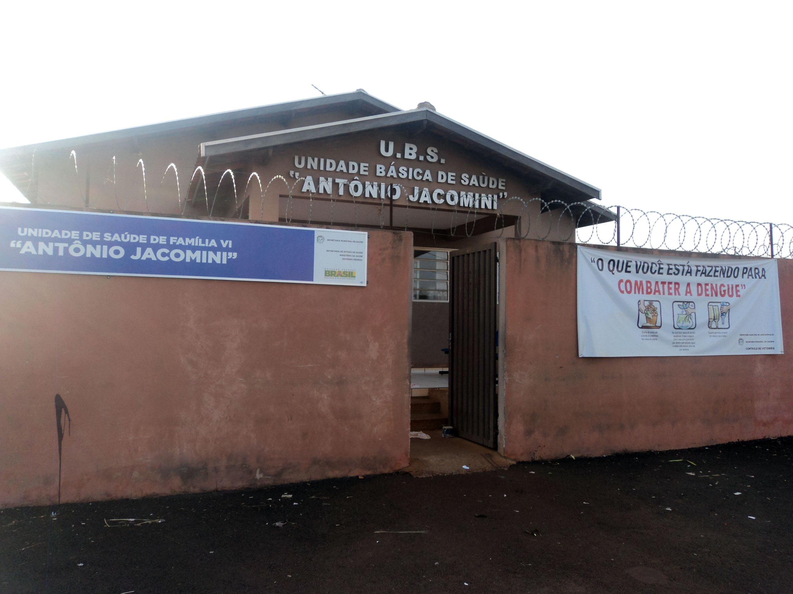

Slide 5
INTRODUÇÃO
Na área de abrangência da UBS existem aproximadamente 3.240 mulheres em idade fértil e antes do início da intervenção a cobertura do Programa de Pré-Natal e Puerpério era de aproximadamente 22%
Havia uma baixa Adesão às consultas e grupos de gestantes

Slide 6
OBJETIVO GERAL
Qualificação do Pré-Natal e Puerpério da Unidade Básica de Saúde Antônio Jacomini

Slide 7
OBJETIVO ESPECÍFICOS
Ampliar a cobertura do pré-natal e puerpério
Aumentar a adesão ao pré-natal e puerpério
Melhorar a qualidade da atenção ao pré-natal e puerpério realizado na unidade
Melhorar registro das informações
Mapear as gestantes de risco
Promover ações de educação em saúde para todas as gestantes

Slide 8
METAS ESTABELECIDAS
1. Metas de cobertura: 60%
Ampliar a cobertura das gestantes residentes na área de abrangência da unidade de saúde para 60%.
Garantir a captação de 60% das gestantes residentes na área de abrangência da unidade de saúde no primeiro trimestre de gestação
2. Metas de Qualidade: 100%

Slide 9
Metodologia
Período da intervenção: 16 semanas; meses de setembro de 2013 e janeiro de 2014
População-alvo: Gestantes e Puérperas residentes na área de abrangência da UBS
Protocolo: ambos do MS, Assistência Pré-Natal – 2000; Cadernos de Atenção ao Pré-Natal de Baixo Risco – 2012 e Manual Técnico do Pré-Natal e Puerpério 2010.
Ficha espelho do MS: Programa de Humanização no Pré-Natal e Nascimento e planilha de coleta de
dados ofertadas pelo curso de Especialização em Saúde da Família – UNASUS/UFPEL

Slide 10
Metodologia
Capacitação dos profissionais da equipe de saúde
Engajamento Público
Cadastramento das gestantes
Monitoramento dos dados (organização e avaliação)
Atendimento clínico individualizado (pela médica da unidade intercalando com as consultas da enfermeira)
Realização de buscas ativas das gestantes faltosas pela equipe de ACS
Grupo de gestantes com duração de 8 semanas

Slide 11
Resultados
Meta 1: Ampliar a cobertura das gestantes residentes na área de abrangência da unidade de saúde para 60%.
Figura 1. Proporção de gestantes cadastradas no Programa de Pré-natal e Puerpério

Slide 12
Meta 1: Garantir a captação de 60% das gestantes residentes na área de abrangência da unidade de saúde no primeiro trimestre de gestação.
Figura 2. Proporção de gestantes captadas no primeiro trimestre de gestação

Slide 13
Meta 2: Realizar busca ativa de 100% das gestantes faltosas às consultas de pré-natal.
100%
66,7%
Figura 3. Proporção de gestantes faltosas às consultas que receberam busca ativa.

Slide 14
Meta 3.1 : Realizar pelo menos um exame ginecológico por trimestre em 100% das gestantes durante o pré-natal.
44,8%
39,6%
40%
25,7%
Figura 4. Proporção de gestantes com pelo menos um exame ginecológico por trimestre

Slide 15
Para as Metas:
3.2 Pelo menos um exame das mamas durante o pré-natal.
3.3 Prescrição de suplementação de sulfato ferroso e ácido fólico.
3.4 Solicitação de ABO-Rh.
3.5 Hemoglobina/hematócrito.
3.6 Glicemia de jejum.
3.7 VDRL
3.8 Exame de Urina tipo 1 com urocultura e antibiograma.
3.9 Testagem anti-HIV
3.10 Sorologia para hepatite B (HBsAg).
3.11 Sorologia para toxoplasmose (IgG e IgM).

Slide 16
Garantir a 100% das gestantes:
100%
100%
100%
98%
Figura 5. Proporção de gestantes com exames de sangue e urina realizados.

Slide 17
Meta 3.12: Completar esquema da vacina anti-tetânica em 100% das gestantes.
Figura 6. Proporção de gestantes com esquema completo de vacina.

Slide 18
Meta 3.13: Completar esquema da vacina hepatite B em 100% das gestantes.
Figura 7. Proporção de gestantes com esquema completo de vacina.

Slide 19
Meta 3.1: Realizar em 100% das gestantes avaliação de saúde bucal.
Figura 8. Proporção de gestantes com avaliação de saúde bucal.

Slide 20
Meta 3.15: Realizar exame de puerpério em 100% das gestantes entre o 30º e 42º dia do pós-parto.
Figura 9. Proporção de gestantes com consulta de puerpério.

Slide 21
Meta 4.1: Manter registro na ficha espelho de pré-natal/vacinação em 100% das gestantes.
94,3%
96,2%
100%
100%
Figura 10. Proporção de gestantes com registros.

Slide 22
Meta 5.1 e 6.1: Avaliar risco gestacional em 100% das gestantes; Garantir a 100% das gestantes orientações nutricional durante a gestação.
100%
96,2%
100%
100%
Figura 11. Proporção de gestantes com avaliação de risco e com orientação nutricional.

Slide 23
Meta 6.2; 6.3 e 6.4: Promover o aleitamento materno junto a 100% das gestantes; Orientar 100% das gestantes sobre os cuidados com o recém-nascido e anticoncepção após parto
68,6%
47,7%
50,7%
43,4%
Figura 12. Proporção de gestantes com orientação sobre aleitamento materno; cuidados
com o recém-nascido e anticoncepção pós parto.

Slide 24
Meta 6.5 e 6.6: Orientar 100% das gestantes sobre os riscos do tabagismo e do uso de álcool e drogas na gestação; orientação sobre higiene bucal.
100%
100%
100%
96,2%
Figura 13. Proporção de gestantes com orientação sobre tabagismo, álcool e drogas
E orientação sobre higiene bucal

Slide 25
DISCUSSÃO
Pontos POSITIVOS da Intervenção:
Ampliação da cobertura do programa (de 22% para 70,5%)
Aumento da adesão
Melhora da qualidade da atenção
Melhora do registro das informações
Mapeamento das gestantes de risco

Slide 26
DISCUSSÃO
Pontos POSITIVOS da Intervenção:
Início do pré-natal no primeiro trimestre com a maioria das gestantes, juntamente com a coleta de exames laboratoriais e situação vacinal
Incorporação da intervenção na rotina da UBS
Promoção de ações de educação em saúde (Grupo de Gestantes)

Slide 27
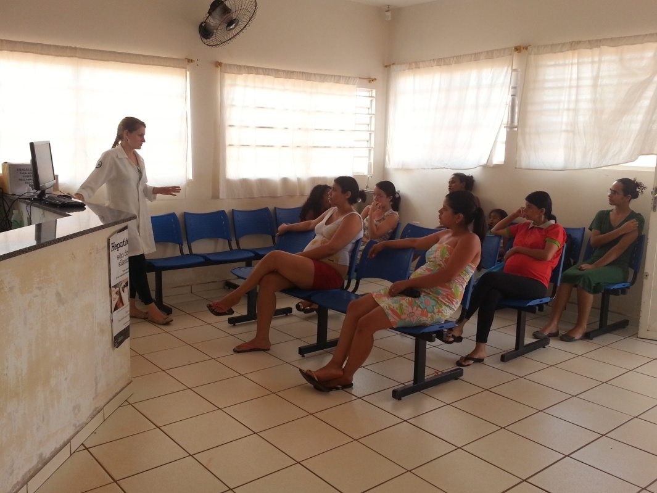
GRUPOS DE GESTANTES: durante 8 semanas

Slide 28
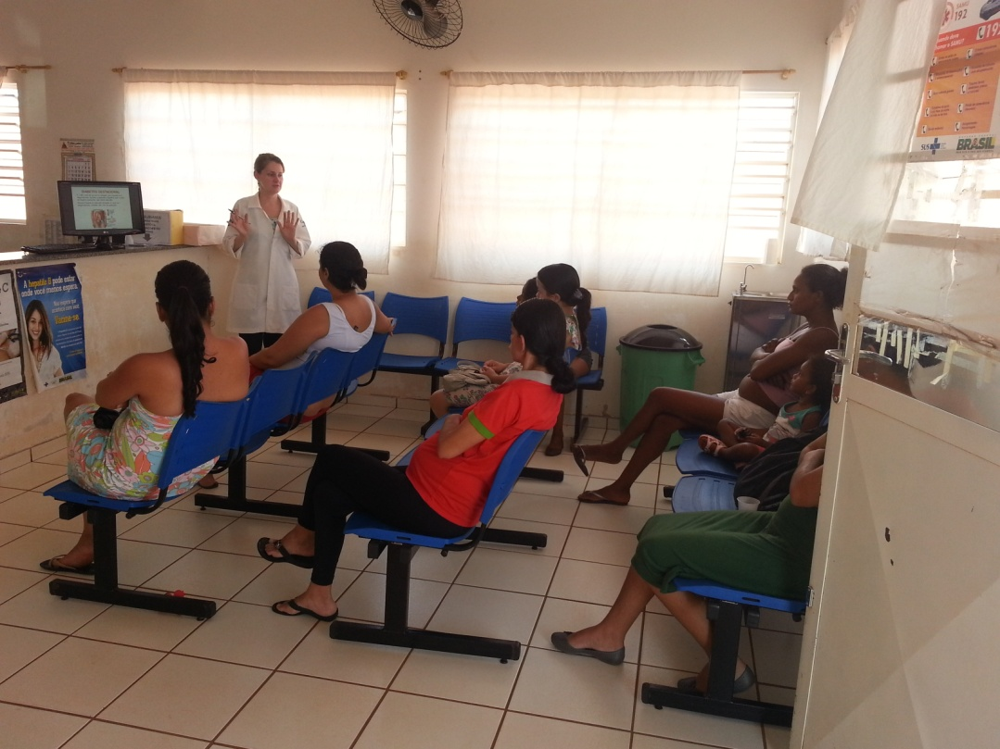

Slide 29
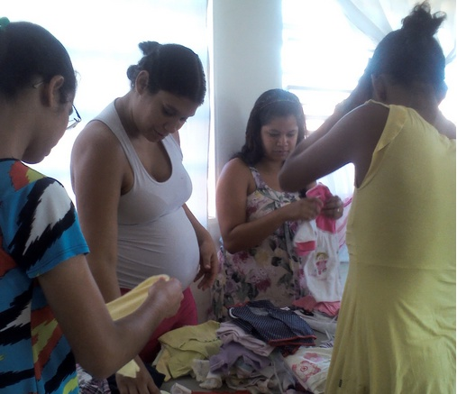

Slide 30
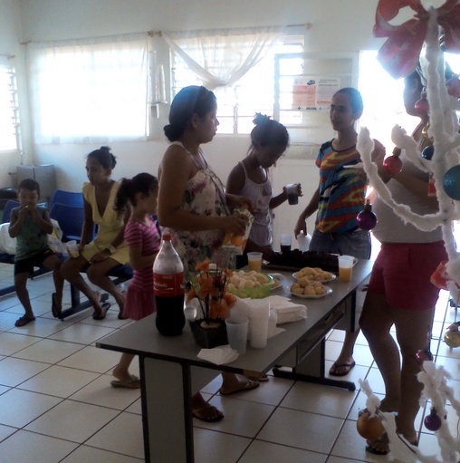

Slide 31
DISCUSSÃO
Pontos POSITIVOS da Intervenção:
EM 15 DE AGOSTO, TODAS AS ENFERMEIRAS DAS OUTRAS 5 UBS DA CIDADE FORAM TREINADAS PARA REALIZAR AS AÇÕES DA INTERVENÇÃO EM SEUS SERVIÇOS

Slide 32
DISCUSSÃO
Pontos que ainda podem melhorar:
Contratação efetiva de um médico.
Contratação efetiva de uma técnica de enfermagem.
Construção de uma sala de reuniões/grupos.
Melhorar a adesão das gestantes nos grupos.
Montagem do consultório odontológico

Slide 33
REFLEXÃO CRÍTICA
Quando iniciei o projeto fazendo o levantamento da situação da unidade, percebi que havia várias coisas precisavam ser mudadas, mas não sabia como fazer e por onde começar

Slide 34
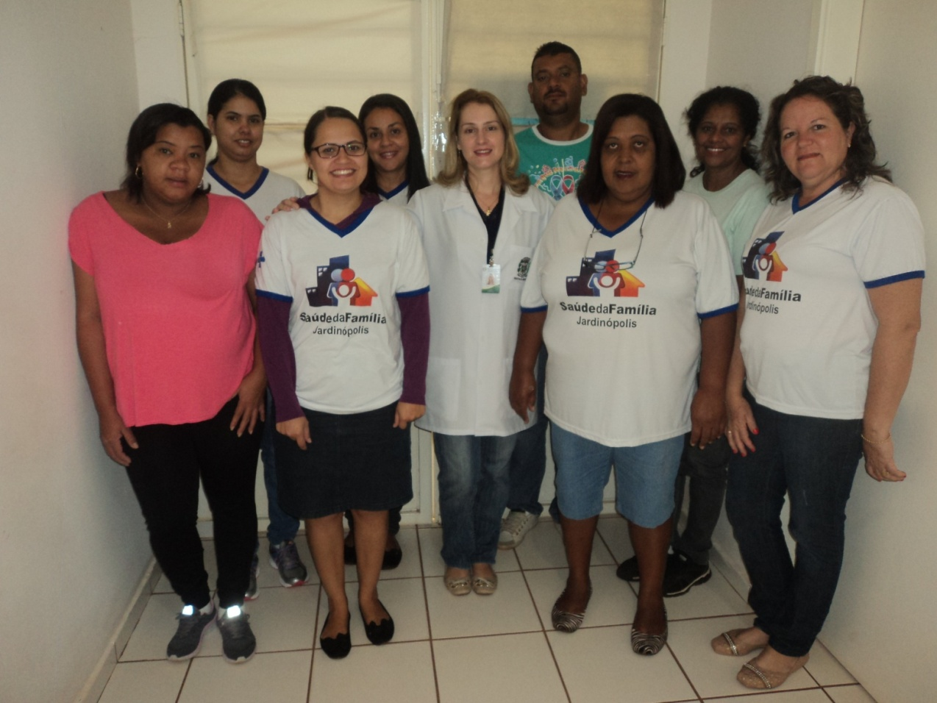
REFLEXÃO CRÍTICA
Conversei com a equipe e consegui seu apoio as coisas pareciam mais fáceis, senti que não estava sozinha e que para o projeto prosseguir era essencial a participação de todos.

Slide 35
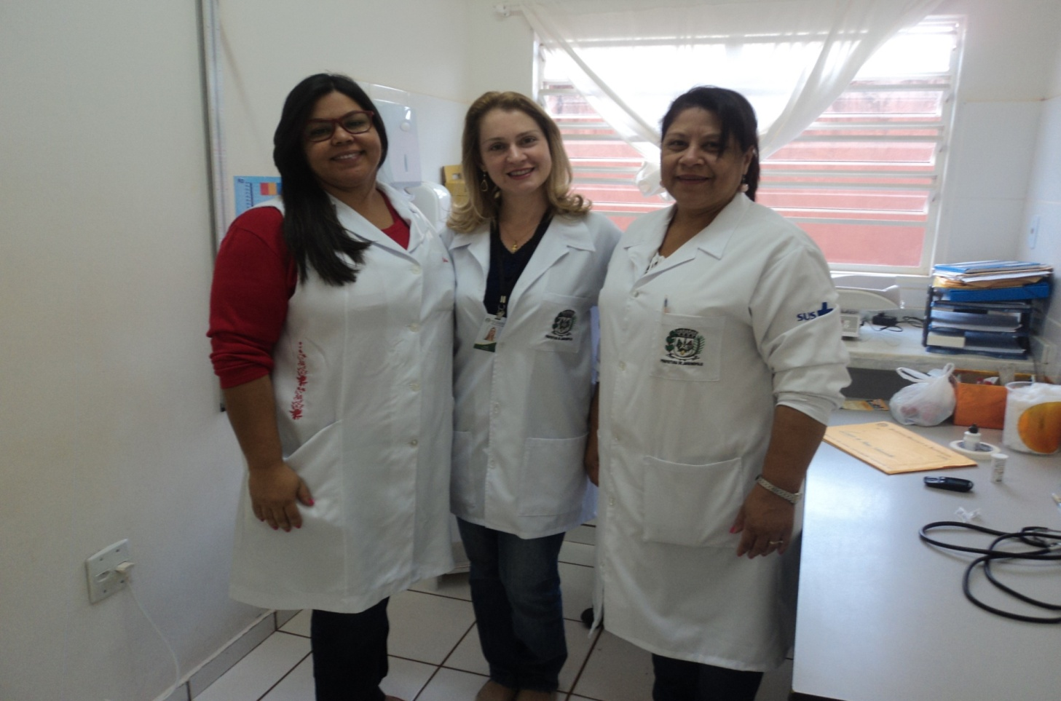
REFLEXÃO CRÍTICA
Durante a intervenção tive problemas profissionais com a falta do médico, problemas pessoais e dificuldades emocionais que me levou a pensar em desistir.

Slide 36
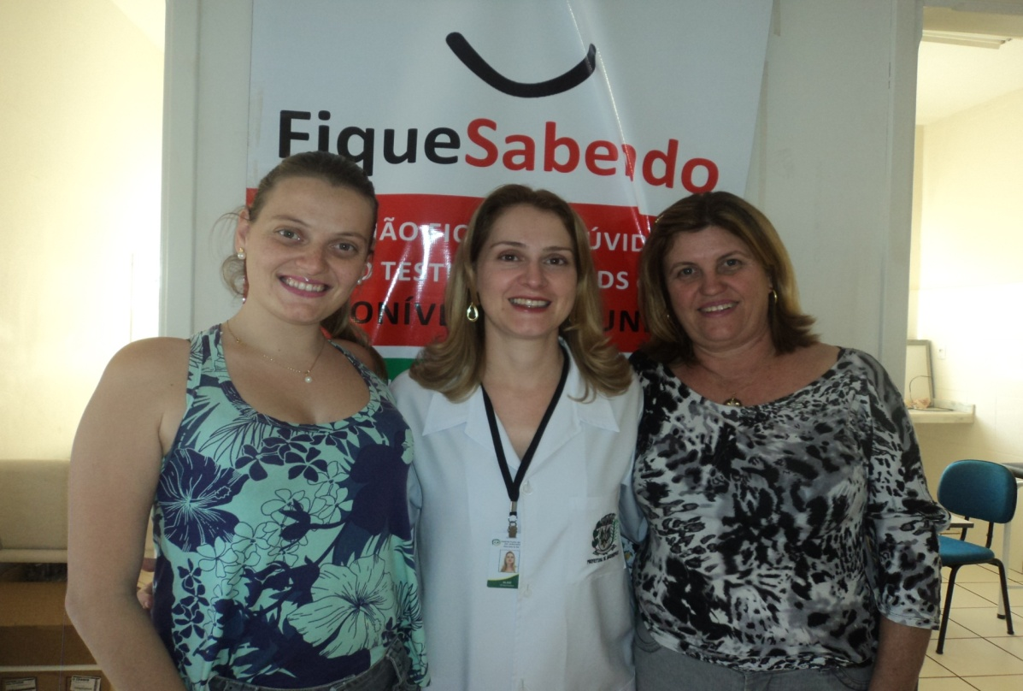
REFLEXÃO CRÍTICA
Acredito que esta especialização contribuiu e muito para o meu crescimento profissional, para aperfeiçoar a organização do trabalho na unidade e para a união da equipe.

Slide 37
REFERÊNCIAS
BRASIL. Ministério da Saúde. Assistência pré-natal. Brasília, 2000, 66p.
BRASIL. Ministério da Saúde. Cadernos de Atenção ao Pré-Natal de Baixo Risco. Brasília, 2012. 318p.
Atenção à gestante e à puerperal no SUS – SP: Manual Técnico do Pré-Natal e Puerpério / organizado por Karina calife, Tania Lago, Carmen Lavras – São Paulo: SES/SP, 2010. 234p.

Slide 38
OBRIGADA

